Slide 1
构建任意模值计数器
刘 军
合肥工业大学计算机与信息学院

Slide 2
27：构建任意模值计数器
构建任意模值的计数器：N<M 多片芯片级联
例8：用两片10计数器74LS192构成模100的计数器。
74LS192
74LS192
LD
QD QC QB QA
LD
QD QC QB QA
CPUCPD
(1)
COBO
CPUCPD
(2)
COBO
CR D C B A
CR D C B A
图 36 74LS192级联

Slide 3
27：构建任意模值计数器
构建任意模值的计数器：N<M 多片芯片级联
例8：用两片模10计数器74LS192构成模100的计数器。
异步级联
74LS192
74LS192
LD
QD QC QB QA
LD
QD QC QB QA
CLK
CPUCPD
(1)
COBO
CPUCPD
(2)
COBO
CR D C B A
CR D C B A
0
图36 74LS163级联

Slide 4
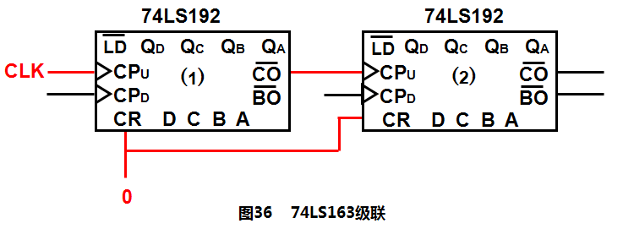
27：构建任意模值计数器
T1
T2
T3
图37 74LS163级联时序图

Slide 5
27：构建任意模值计数器
构建任意模值的计数器：N<M 多片芯片级联
例9：用两片模16计数器74LS161构成模60的计数器。 74LS161是同步预置、异步清零。
1#
2#
图38 74LS161计数器

Slide 6
27：构建任意模值计数器
构建任意模值的计数器：N<M 多片芯片级联
例9：用模16计数器74LS161构成模60的计数器。 74LS161是同步预置、异步清零。
74LS161计数器级联后的模值: (100)₁₆
1#
2#
预置值: (C4)₁₆
计数器级的模值:
图39 整体置数法
整体置数

Slide 7
27：构建任意模值计数器
构建任意模值的计数器：N<M 多片芯片级联
例9：用模16计数器74LS161构成模60的计数器。 74LS161是同步预置、异步清零。
模值：16-10=6
模值：16-6=10
计数器级的模值:
1#
2#
10×6=60
大模分解
图40 大模分解方式

Slide 8
27：构建任意模值计数器
练习题1：由两片74LS163（同步模16加法计数器，同步复位，同步预 置）级联组成的计数器，分析：
⑴ 两个芯片的计数模值各为多少？各采用了哪种变模方式？
⑵ 整个计数器的模是多少？该电路采用了哪种级联方式？
1#
2#
图41 练习1

